Slide 1
循环神经网络
网络空间安全系
任课老师：章乐

Slide 2
引言
到目前为止我们默认数据都来自于某种分布， 并且所有样本都是独立同分布的 （independently and identically distributed，i.i.d.）
然而，大多数的数据并非如此
例如，文章中的单词是按顺序写的，如果顺序被随机地重排，就很难理解文章原始的意思
同样，视频中的图像帧、对话中的音频信号以及网站上的浏览行为都是有顺序的

Slide 3
引言
如果说卷积神经网络可以有效地处理空间信息， 那么循环神经网络（recurrent neural network，RNN）则可以更好地处理序列信息
循环神经网络通过引入状态变量存储过去的信息和当前的输入，从而可以确定当前的输出

Slide 4
序列模型
序列模型

Slide 5
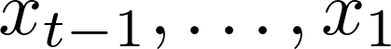
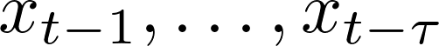
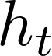
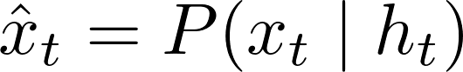
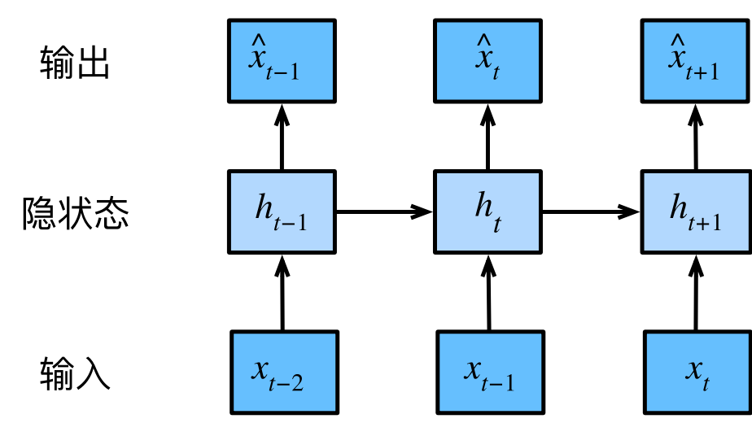
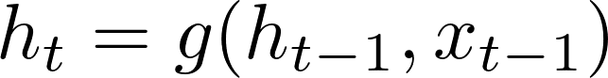
自回归模型（Autoregressive Models）
问题：输入$x_{t-1}, \ldots, x_1$本身因$t$而异
两种策略：
自回归模型（autoregressive models）：使用观测序列$x_{t-1}, \ldots, x_{t-\tau}$
隐变量自回归模型（latent autoregressive models）：
保留一些对过去观测的总结$h_t$
$\hat{x}_t = P(x_t \mid h_{t})$
$h_t = g(h_{t-1}, x_{t-1})$
$h_t$从未被观测到

Slide 6
自回归模型
如何生成训练数据
To construct training data from historical data, one typically creates examples by sampling windows randomly.
一个常见的假设是虽然特定值$x_t$可能会改变，但是序列本身的动力学不会改变
Statisticians call dynamics that do not change stationary.

Slide 7
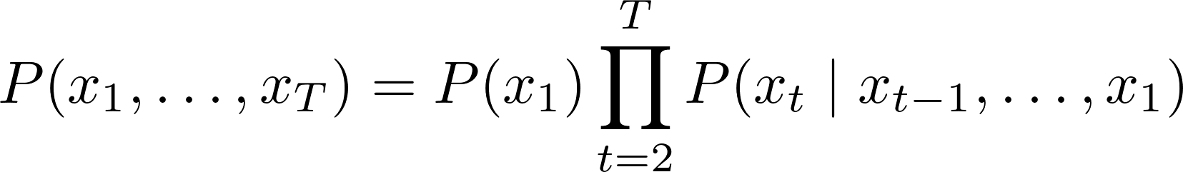
序列模型（Sequence Models）
for natural language data
the joint probability of an entire sequence
reduce language modeling to autoregressive prediction
For example, we might wish to compare the naturalness of two candidate outputs generated by a machine translation system or by a speech recognition system.

Slide 8
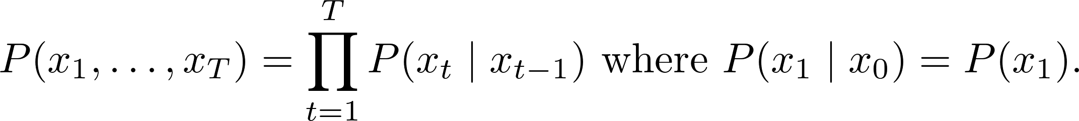
马尔可夫模型
一阶马尔可夫模型（first-order Markov model）

Slide 9
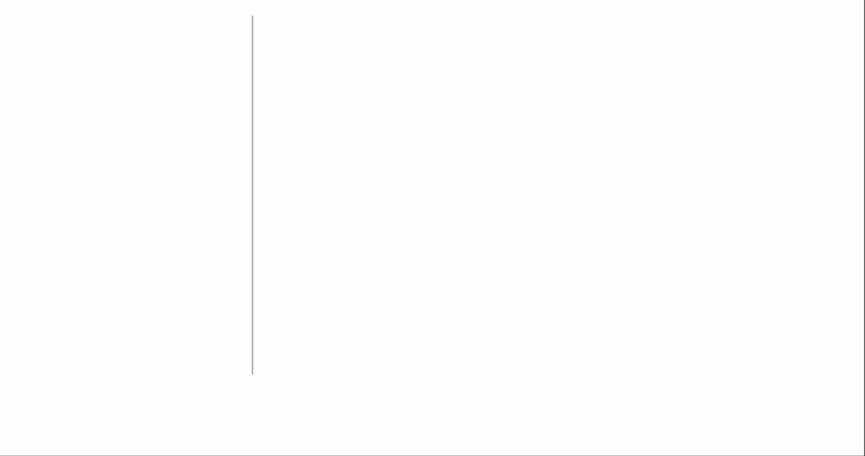
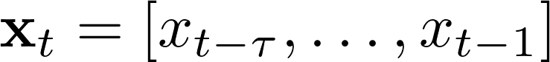
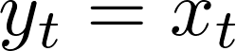
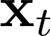
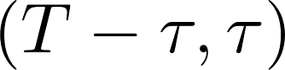
训练
生成序列数据
a sine function with some additive noise
“特征－标签”（feature-label）对
特征：$\mathbf{x}_t = [x_{t-\tau}, \ldots, x_{t-1}]$
标签：$y_t = x_t$
$\mathbf{x}_t$（features）的形状$(T-\tau,\tau)$

Slide 10

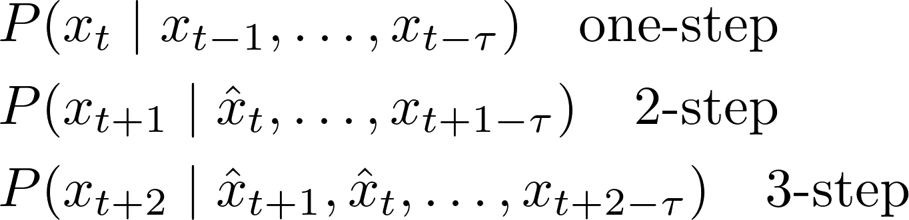
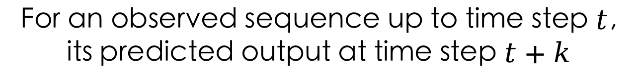
预测
For an observed sequence up to time step $t$, its predicted output at time step $t+k$
单步预测（one-step-ahead prediction）
$k$步预测（$k$-step-ahead prediction）
As we predict further in time by increasing k, the errors accumulate and the quality of the prediction degrades, often dramatically.

Slide 11
为什么效果这么差
the errors build up
The error can diverge rather rapidly from the true observations

Slide 12
小结
内插法（interpolation）：在现有观测值之间进行估计
外推法（extrapolation）：对超出已知观测范围进行预测

Slide 13
文本预处理
序列数据：文本是最常见例子之一
一篇文章可以被简单地看作一串单词序列，甚至是一串字符序列
常见预处理步骤
将文本作为字符串加载到内存中
将字符串拆分为词元（如单词和字符）
建立一个词表，将拆分的词元映射到数字索引
将文本转换为数字索引序列，方便模型操作

Slide 14
读取数据集
将数据集读取到由多条文本行组成的列表中
其中每条文本行都是一个字符串

Slide 15
词元化
列表中的每个元素是一个文本序列（如一条文本行）
每个文本序列又被拆分成一个词元列表
词元（token）是文本的基本单位
返回一个由词元列表组成的列表

Slide 16
词表
词元的类型是字符串，而模型需要的输入是数字
如何解决：
词表（vocabulary）：用来将字符串类型的词元映射到从0开始的数字索引中
先将训练集中的所有文档合并在一起，对它们的唯一词元进行统计，得到的统计结果称之为语料（corpus）
然后根据每个唯一词元的出现频率，为其分配一个数字索引
很少出现的词元通常被移除，这可以降低复杂性
语料库中不存在或已删除的任何词元都将映射到一个特定的未知词元<unk>
`reserved_tokens` - 填充词元：<pad> / 序列开始词元：<bos> / 序列结束词元：<eos>

Slide 17
词表
`idx_to_token`
`token_to_idx`
将每一条文本行转换成一个数字索引列表
文本: ['the', 'time', 'machine', 'by', 'h', 'g', 'wells']
索引: [1, 19, 50, 40, 2183, 2184, 400]
文本: ['twinkled', 'and', 'his', 'usually', 'pale', 'face', 'was', 'flushed', 'and', 'animated', 'the']
索引: [2186, 3, 25, 1044, 362, 113, 7, 1421, 3, 1045, 1]

Slide 18
小结
文本是序列数据的一种最常见的形式之一
为了对文本进行预处理，通常将文本拆分为词元，构建词表将词元字符串映射为数字索引，并将文本数据转换为词元索引以供模型操作

Slide 19
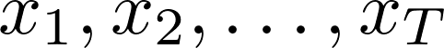
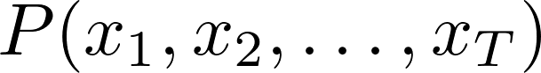
语言模型和数据集
假设长度为T的文本序列中的词元依次为
x_{t}可以被认为是文本序列在时间步t处的观测或标签
语言模型（language model）的目标是估计序列的联合概率：

Slide 20
语言模型和数据集
只需要一次抽取一个词元$x_t \sim P(x_t \mid x_{t-1}, \ldots, x_1)$，一个理想的语言模型就能够基于模型本身生成自然文本
应用：语音识别、文档摘要生成算法

Slide 21
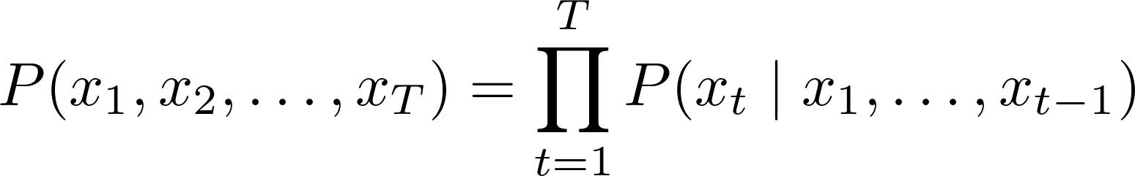
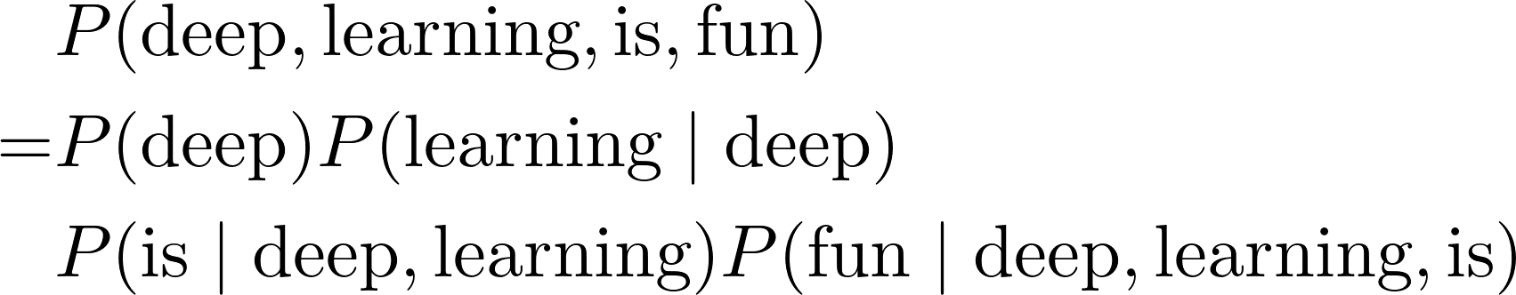
学习语言模型
例如，包含了四个单词的一个文本序列的概率是：

Slide 22
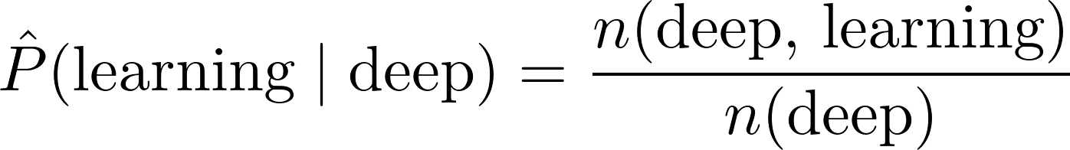
学习语言模型
统计单词“deep”在数据集中的出现次数，然后将其除以整个语料库中的单词总数
连续单词对“deep learning”的出现频率要低得多
许多合理的三个单词组合可能是存在的，但是在数据集中却找不到

Slide 23
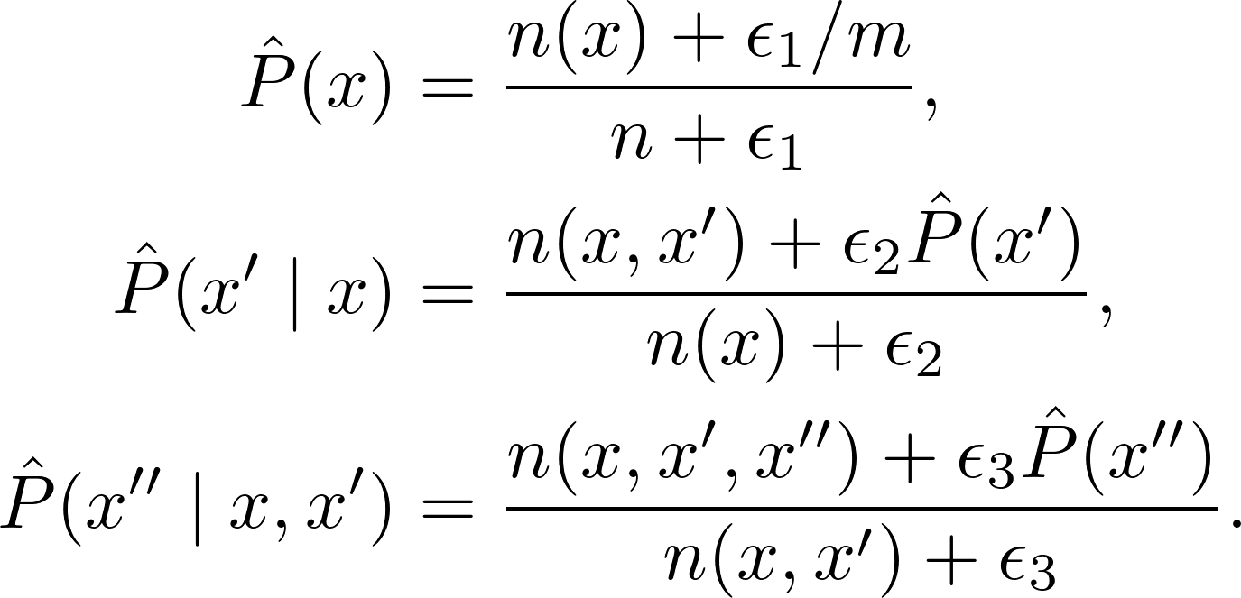
拉普拉斯平滑（Laplace smoothing）
在所有计数中添加一个小常量
n：训练集中的单词总数
m：唯一单词的数量

Slide 24
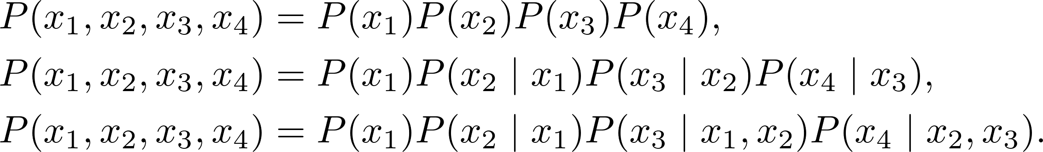
马尔可夫模型与n元语法
如果$P(x_{t+1} \mid x_t, \ldots, x_1) = P(x_{t+1} \mid x_t)$，则序列上的分布满足一阶马尔可夫性质
阶数越高，对应的依赖关系就越长

Slide 25
马尔可夫模型与n元语法
通常，涉及一个、两个和三个变量的概率公式分别被称为一元语法（unigram）、二元语法（bigram）和三元语法（trigram）模型

Slide 26
自然语言统计
[('the', 2261),
('i', 1267),
('and', 1245),
('of', 1155),
('a', 816),
('to', 695),
('was', 552),
('in', 541),
('that', 443),
('my', 440)]
打印前10个最常用的（频率最高的）单词
（最流行的词）看起来很无聊，
这些词通常（被称为停用词）（stop words），因此可以被过滤掉
词频衰减的速度相当地快

Slide 27
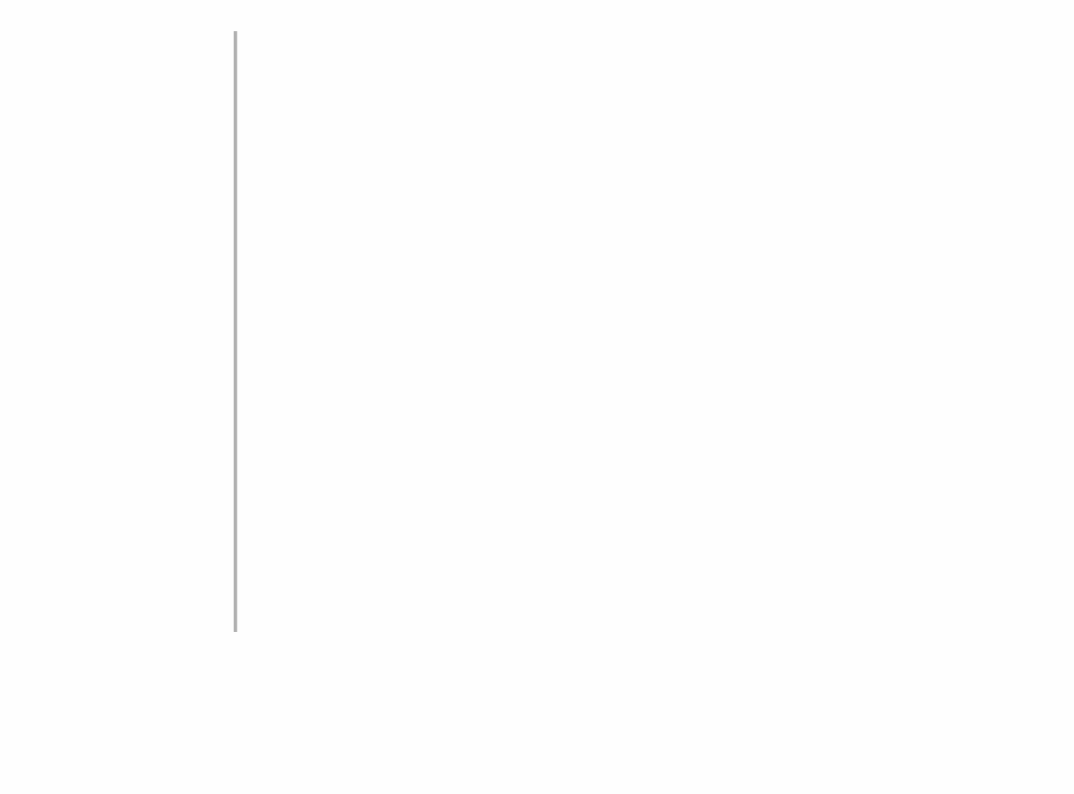
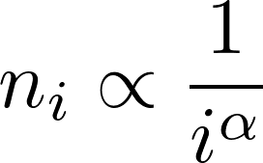
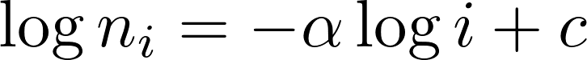
词频图
词频以一种明确的方式迅速衰减
将前几个单词作为例外消除后，剩余的所有单词大致遵循双对数坐标图上的一条直线
齐普夫定律（Zipf's law）
第i个最常用单词的频率n_{i}

Slide 28
其他的词元组合 二元语法、三元语法
[(('of', 'the'), 309),
(('in', 'the'), 169),
(('i', 'had'), 130),
(('i', 'was'), 112),
(('and', 'the'), 109),
(('the', 'time'), 102),
(('it', 'was'), 99),
(('to', 'the'), 85),
(('as', 'i'), 78),
(('of', 'a'), 73)]
[(('the', 'time', 'traveller'), 59),
(('the', 'time', 'machine'), 30),
(('the', 'medical', 'man'), 24),
(('it', 'seemed', 'to'), 16),
(('it', 'was', 'a'), 15),
(('here', 'and', 'there'), 15),
(('seemed', 'to', 'me'), 14),
(('i', 'did', 'not'), 14),
(('i', 'saw', 'the'), 13),
(('i', 'began', 'to'), 13)]

Slide 29
直观地对比 三种模型中的词元频率
单词序列似乎也遵循齐普夫定律
词表中n元组的数量并没有那么大，这说明语言中存在相当多的结构
很多n元组很少出现，这使得拉普拉斯平滑非常不适合语言建模
会大大高估尾部的频率

Slide 30
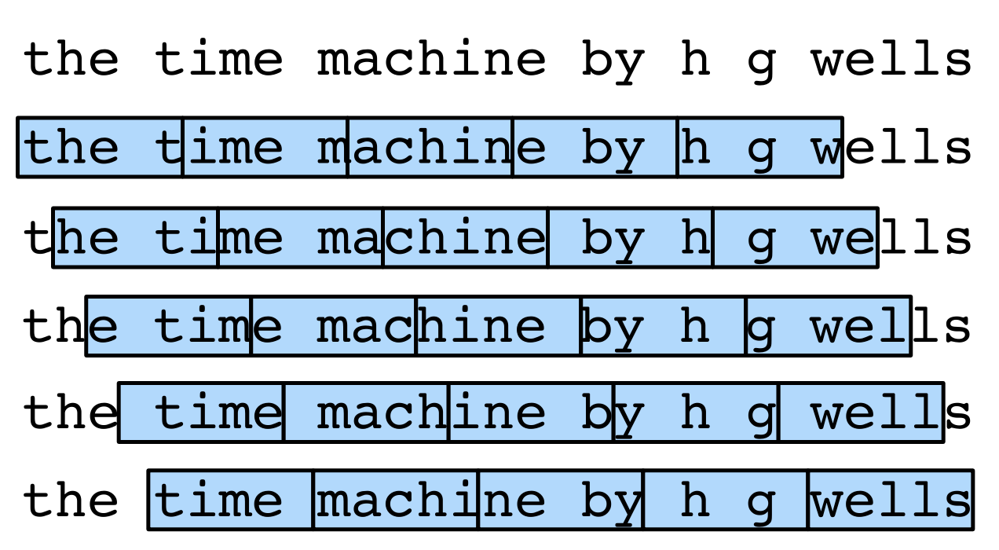
读取长序列数据
模型中的网络一次处理具有预定义长度（例如n个时间步）的一个小批量序列
每个时间步的词元对应于一个字符

Slide 31
读取长序列数据
随机采样：每个样本都是在原始的长序列上任意捕获的子序列
顺序分区：保证两个相邻的小批量中的子序列在原始序列上也是相邻的
for i in range(0, num_steps * num_batches, num_steps):
X = Xs[:, i: i + num_steps]
Y = Ys[:, i: i + num_steps]
yield X, Y

Slide 32
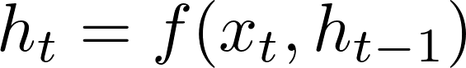
循环神经网络
？？？对于时间步t-(n-1)之前的单词
与其将$P(x_t \mid x_{t-1}, \ldots, x_{t-n+1})$模型化，不如使用隐变量模型：
隐状态（hidden state）

Slide 33
有隐状态的循环神经网络
循环神经网络（recurrent neural networks，RNNs）是具有隐状态的神经网络
当前时间步隐藏变量由当前时间步的输入与前一个时间步的隐藏变量一起计算得出：
捕获并保留了序列直到其当前时间步的历史信息
就如当前时间步下神经网络的状态或记忆

Slide 34
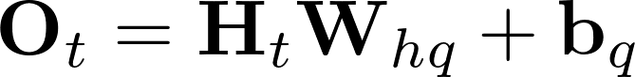
有隐状态的循环神经网络
对于时间步t，输出层的输出类似于多层感知机中的计算：
即使在不同的时间步，循环神经网络也总是使用这些模型参数
参数开销不会随着时间步的增加而增加

Slide 35
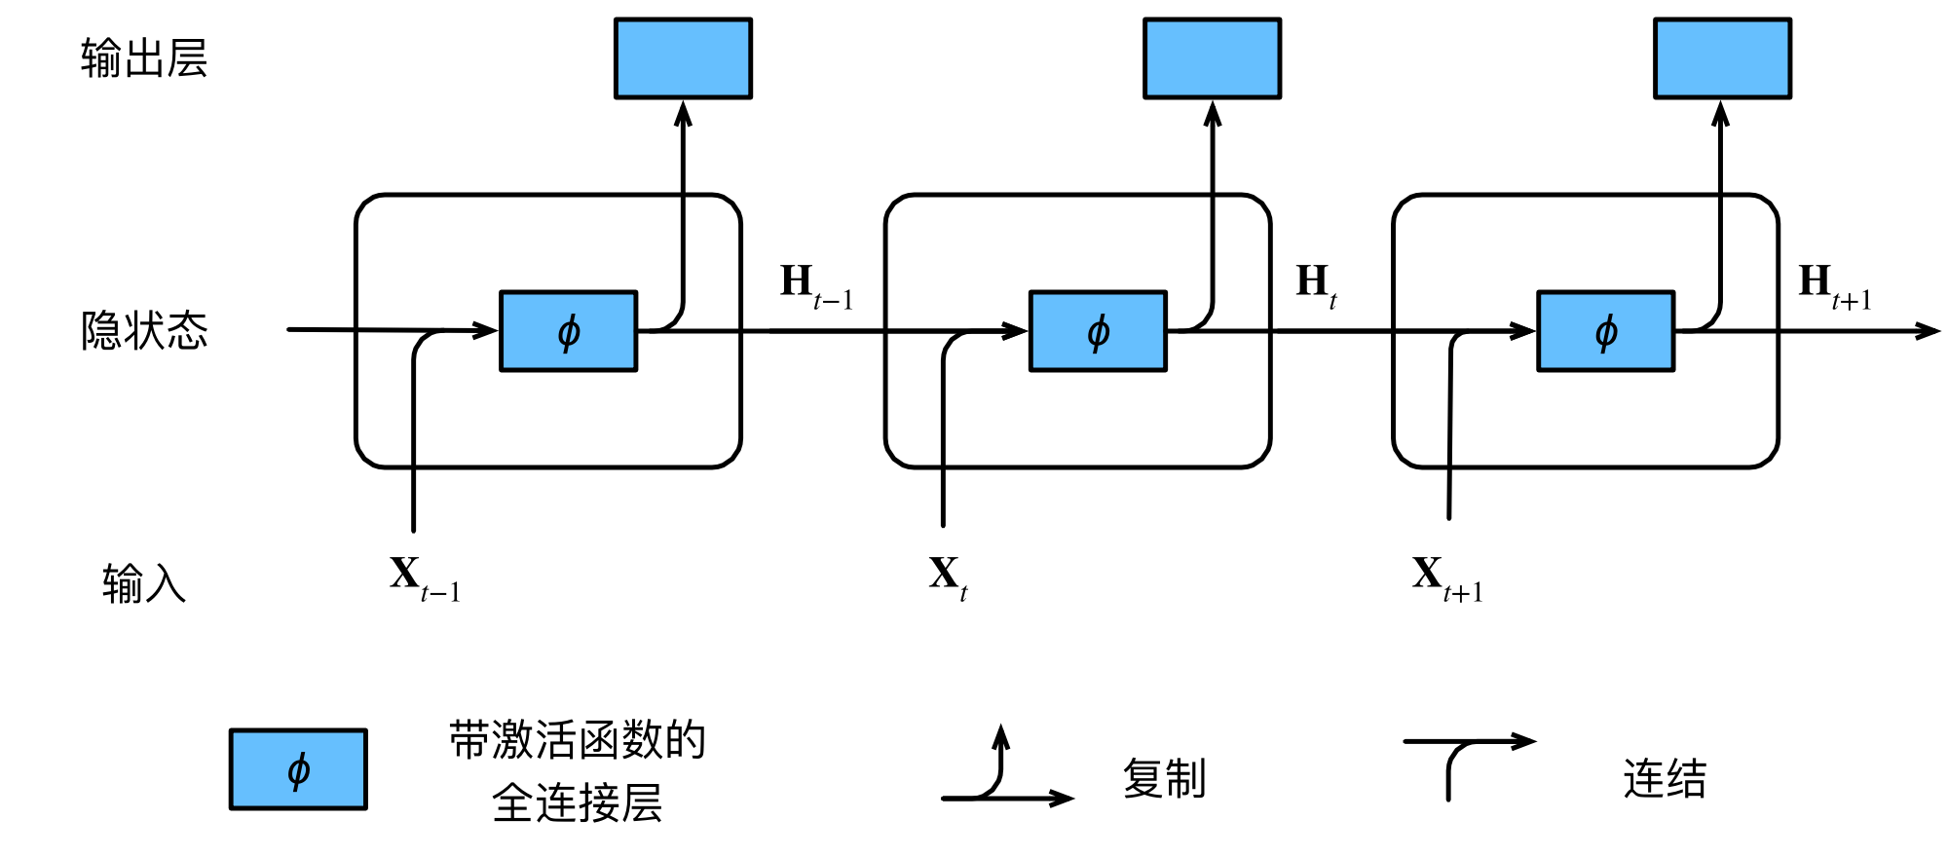
有隐状态的循环神经网络
全连接输出层

Slide 36
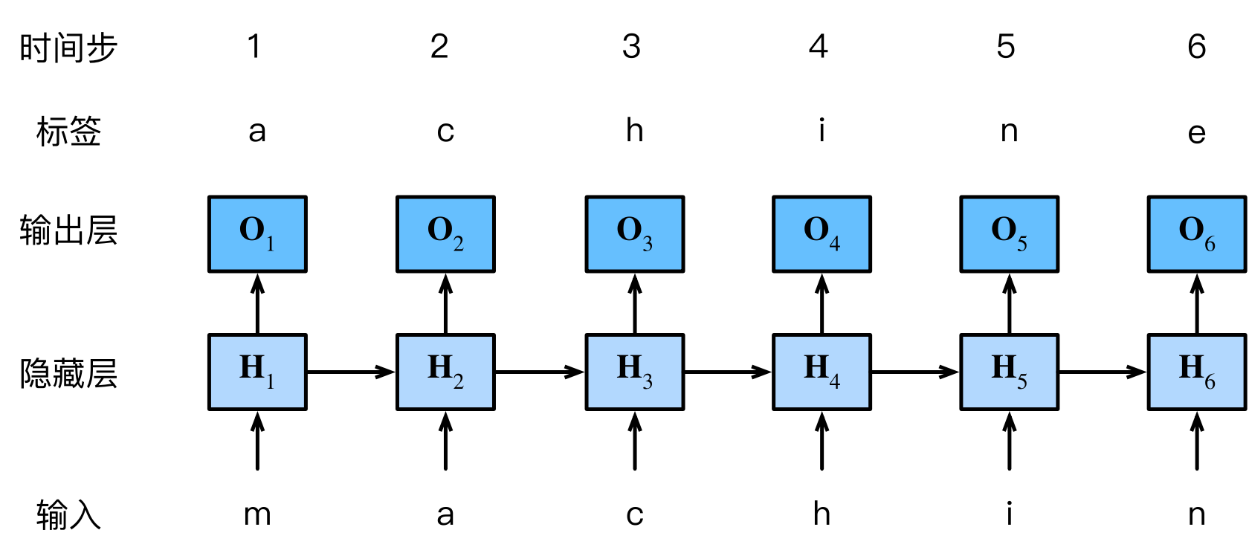
基于循环神经网络的字符级语言模型
字符级语言模型（character-level language model）
使用当前的和先前的字符预测下一个字符
设小批量大小为1，批量中的文本序列为“machine”
对每个时间步的输出层的输出进行softmax操作，然后利用交叉熵损失计算模型输出和标签之间的误差

Slide 37
困惑度（Perplexity）
考虑一下由不同的语言模型给出的对“It is raining ...”（“...下雨了”）的续写：
"It is raining outside"（外面下雨了）
"It is raining banana tree"（香蕉树下雨了）
"It is raining piouw;kcj pwepoiut"（piouw;kcj pwepoiut下雨了）
如何度量语言模型的质量
计算序列的似然概率
一个序列中所有的n个词元的交叉熵损失的平均值
《战争与和平》
《小王子》
较短的序列比较长的序列更有可能出现

Slide 38
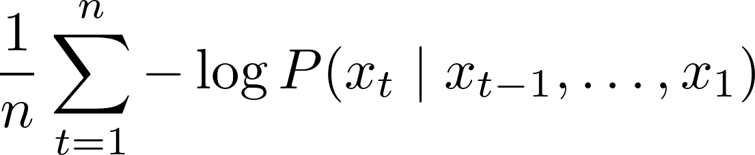
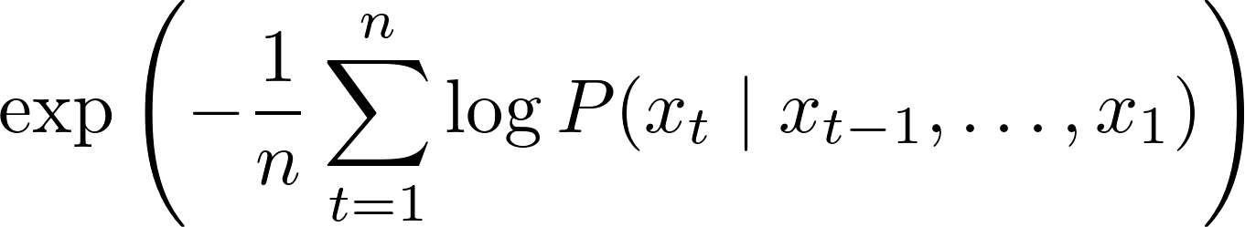
困惑度（Perplexity）
一个更好的语言模型应该能让我们更准确地预测下一个词元
困惑度（perplexity）

Slide 39
困惑度（Perplexity）
总是完美地估计标签词元的概率为1：困惑度为1
总是预测标签词元的概率为0：困惑度是正无穷大
在基线上，该模型的预测是词表的所有可用词元上的均匀分布：困惑度等于词表中唯一词元的数量
一个重要的上限，
而任何实际模型都必须超越这个上限

Slide 40
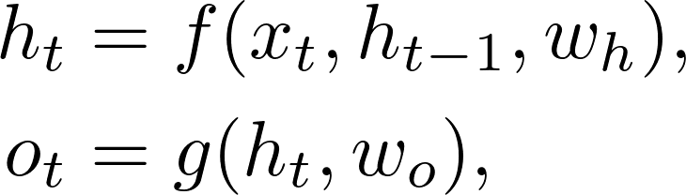
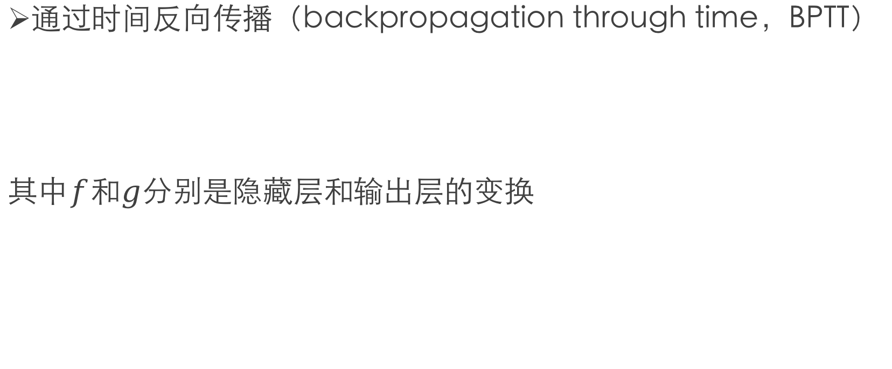
通过时间反向传播
通过时间反向传播（backpropagation through time，BPTT）
其中$f$和$g$分别是隐藏层和输出层的变换

Slide 41
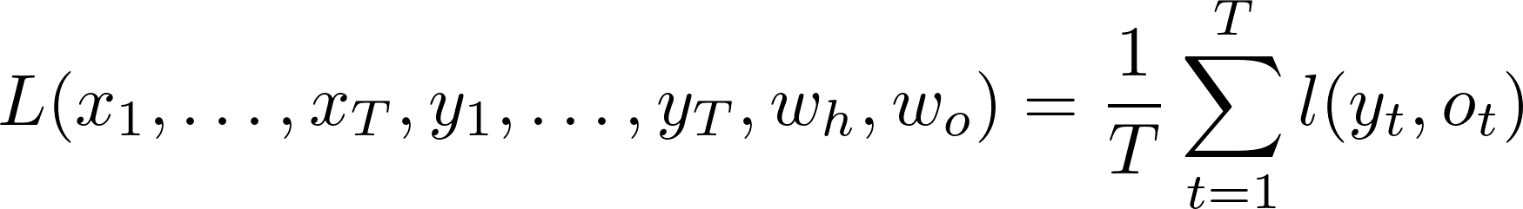
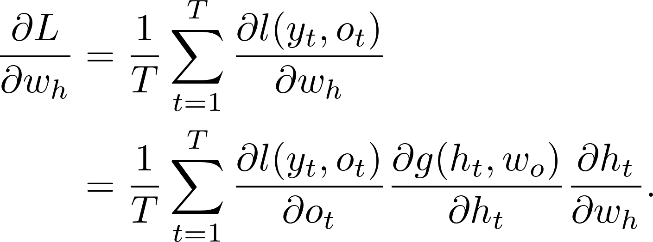
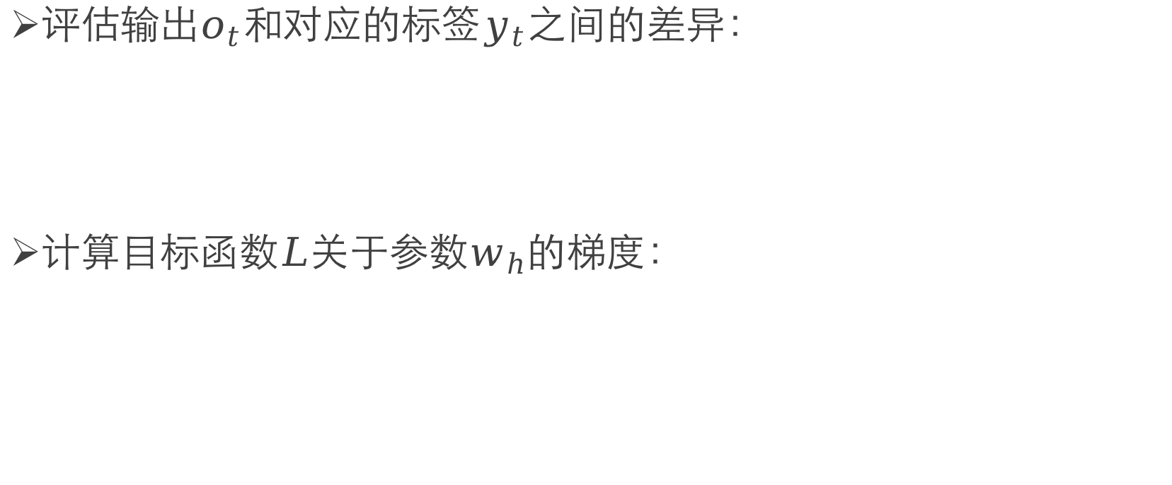
BPTT
评估输出$o_{t}$和对应的标签$y_{t}$之间的差异：
计算目标函数$L$关于参数$w_{h}$的梯度：

Slide 42
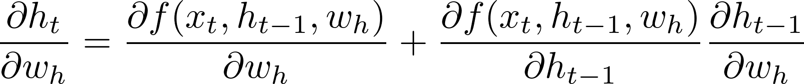
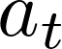
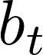
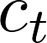
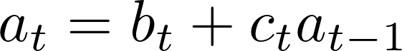
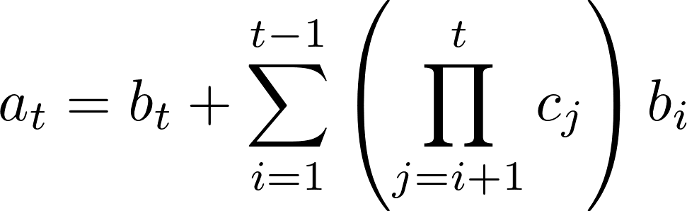
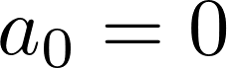
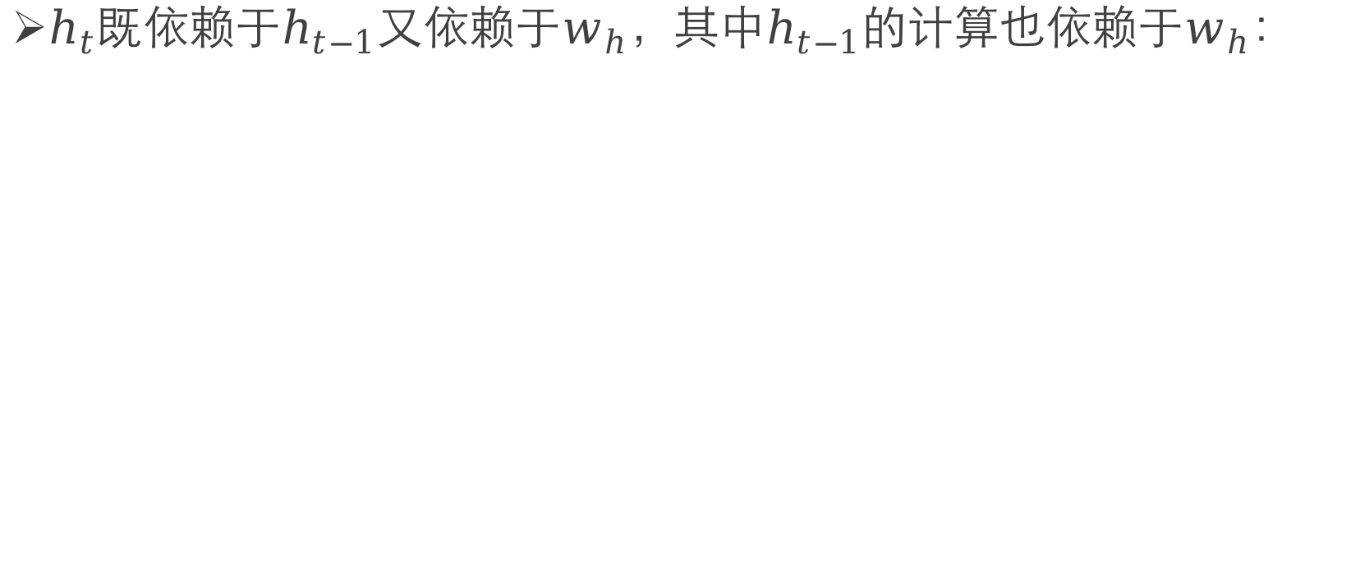
BPTT
$h_{t}$既依赖于$h_{t−1}$又依赖于$w_{h}$，其中$h_{t−1}$的计算也依赖于$w_{h}$：

Slide 43
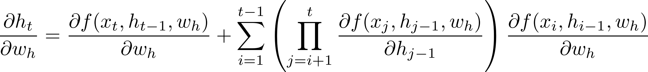
BPTT
当t很大时这个链就会变得很长：
截断的通过时间反向传播：
这样做导致该模型主要侧重于短期影响，而不是长期影响
这在现实中是可取的，因为它会将估计值偏向更简单和更稳定的模型

Slide 44
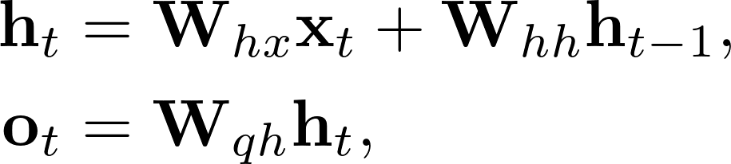
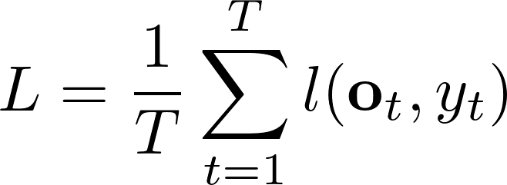
通过时间反向传播的细节
没有偏置参数
激活函数使用恒等映射

Slide 45
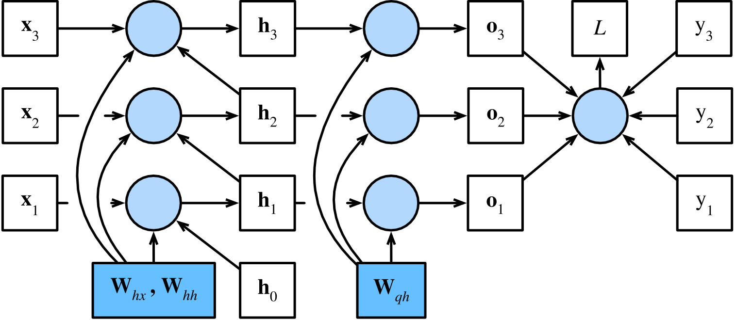
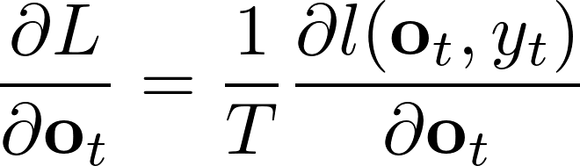


通过时间反向传播的细节

Slide 46



通过时间反向传播的细节
1. 它陷入到$\mathbf{W}_{hh}^\top$的潜在的非常大的幂
2. 在这个幂中，小于1的特征值将会消失，大于1的特征值将会发散
3. 这在数值上是不稳定的，表现形式为梯度消失或梯度爆炸

Slide 47
循环神经网络的从零开始实现
独热编码：通常将每个词元表示为更具表现力的特征向量
（批量大小，时间步数）
（时间步数，批量大小，词表大小）
数字索引
这将使我们能够更方便地通过最外层的维度， 一步一步地更新小批量数据的隐状态
特征向量

Slide 48
循环神经网络模型
`init_rnn_state`函数
为什么使用元组：在后面的章节中我们将会遇到隐状态包含多个变量的情况， 而使用元组可以更容易地处理些
def init_rnn_state(batch_size, num_hiddens, device):
return (torch.zeros((batch_size, num_hiddens),
device=device), )

Slide 49
循环神经网络模型
# `inputs` shape:
# (`num_steps`, `batch_size`, `vocab_size`)
# Shape of `X`: (`batch_size`, `vocab_size`)
for X in inputs:
H = torch.tanh(torch.mm(X, W_xh) + torch.mm(
H, W_hh) + b_h)
Y = torch.mm(H, W_hq) + b_q
outputs.append(Y)

Slide 50


梯度裁剪
对于长度为$T$的序列，在迭代中计算这$T$个时间步上的梯度，将会在反向传播过程中产生长度为$O(T)$的矩阵乘法链
当$T$较大时，它可能导致数值不稳定，例如可能导致梯度爆炸或梯度消失
利普希茨连续的（Lipschitz continuous）
通过$\eta \mathbf{g}$更新参数向量

Slide 51



梯度裁剪
将梯度$\mathbf{g}$投影回给定半径（例如$θ$）的球
梯度范数永远不会超过$θ$
the updated gradient is entirely aligned with the original direction of $\mathbf{g}$
Gradient clipping provides a quick fix to the gradient exploding

Slide 52
梯度裁剪
norm = torch.sqrt(
sum(torch.sum((p.grad ** 2)) for p in params))
if norm > theta:
for param in params:
param.grad[:] *= theta / norm

Slide 53
门控循环单元（GRU - gated recurrent unit）
在对网页内容进行情感分析时，可能有一些辅助HTML代码与网页传达的情绪无关
（skipping such tokens in the latent state representation）
序列的各个部分之间存在逻辑中断（logical break）
（resetting our internal state representation）
极端情况：第一个观测值包含一个校验和，目标是在序列的末尾辨别校验和是否正确

Slide 54
门控隐状态
门控循环单元与普通的循环神经网络之间的关键区别在于： 前者支持隐状态的门控
这意味着模型有专门的机制来确定应该何时更新隐状态， 以及应该何时重置隐状态
例如，如果第一个词元非常重要， 模型将学会在第一次观测之后不更新隐状态
同样，模型也可以学会跳过不相关的临时观测
最后，模型还将学会在需要的时候重置隐状态

Slide 55

重置门和更新门
a reset gate would allow us to control how much of the previous state we might still want to remember
an update gate would allow us to control how much of the new state is just a copy of the old state vectors with entries in $(0,1)$

Slide 56



重置门和更新门
使用sigmoid函数：区间$(0,1)$

Slide 57



候选隐状态 - candidate hidden state
$\mathbf{R}_t$和$\mathbf{H}_{t-1}$的元素相乘可以减少以往状态的影响
接近1：普通的循环神经网络
接近0：多层感知机

Slide 58



隐状态
确定新的隐状态$\mathbf{H}_t$在多大程度上来自旧的状态$\mathbf{H}_{t-1}$和新的候选状态$\tilde{\mathbf{H}}_t$

Slide 59


隐状态
接近1：倾向只保留旧状态
来自$\mathbf{X}_t$的信息基本上被忽略，从而有效地跳过了依赖链条中的时间步$t$
可以帮助处理循环神经网络中的梯度消失问题
重置门有助于捕获序列中的短期依赖关系
更新门有助于捕获序列中的长期依赖关系

Slide 60
长短期记忆网络（LSTM - long short-term memory）
长期以来，隐变量模型存在着长期信息保存和短期输入缺失的问题
long-term information preservation
short-term input skipping
门控记忆元
记忆元（memory cell）
与隐状态具有相同的形状
engineered to record additional information

Slide 61


输入门、遗忘门和输出门

Slide 62

候选记忆元
候选记忆元（candidate memory cell）

Slide 63



记忆元
遗忘门控制保留多少过去的记忆元$\mathbf{C}_{t-1}$的内容
输入门控制采用多少来自$\tilde{\mathbf{C}}_t$的新数据

Slide 64
记忆元
to alleviate the vanishing gradient problem
to better capture long range dependencies within sequences

Slide 65


隐状态
In LSTM it is simply a gated version of the tanh of the memory cell
输出门接近0：retain all the information only within the memory cell and perform no further processing

Slide 66

小结
长短期记忆网络的隐藏层输出包括“隐状态”和“记忆元”
只有隐状态会传递到输出层，而记忆元完全属于内部信息
问题：既然候选记忆元通过使用tanh函数来确保值范围在$(−1,1)$之间，那么为什么隐状态需要再次使用tanh函数来确保输出值范围在$(−1,1)$之间呢

Slide 67

深度循环神经网络
函数依赖关系
每个隐状态都连续地传递到当前层的下一个时间步和下一层的当前时间步
用GRU或LSTM的隐状态来代替上式中的隐状态进行计算， 可以很容易地得到深度GRU或深度LSTM

Slide 68
双向循环神经网络
典型情景：对下一个输出进行建模
在文本序列中填空的任务：
我`___`。
我`___`饿了。
我`___`饿了，我可以吃半头猪。
“很高兴”（"happy"）、“不”（"not"）和“非常”（"very"）
每个短语的“下文”
无法利用这一点的序列模型将在相关任务上表现不佳

Slide 69




隐马尔可夫模型中的动态规划
动态规划
有助于思考为什么要使用深度学习，以及为什么要选择特定的架构
隐变量模型：
在任意时间步$t$，假设存在某个隐变量$h_{t}$，通过概率$P(x_t \mid h_t)$控制观测到的$x_{t}$
任何$h_t \to h_{t+1}$转移都是由一些状态转移概率$P(h_{t+1} \mid h_{t})$给出

Slide 70



隐马尔可夫模型（hidden Markov model，HMM）
$P(h_1 \mid h_0) = P(h_1)$
联合概率分布

Slide 71



HMM
目标：计算$P(x_j \mid x_{-j})$
由于$P(x_j \mid x_{-j})$中没有隐变量，因此考虑对$h_1, \ldots, h_T$选择构成的所有可能的组合进行求和
如果任何$h_{i}$可以接受$k$个不同的值（有限的状态数），这意味着我们需要对$k^{T}$个项求和

Slide 72





动态规划 - 前向
forward recursion
前向递归
$f$：可学习的函数

Slide 73





动态规划 - 后向
后向递归
（backward recursion）
$ρ$：可学习的函数

Slide 74



动态规划 - 小结
前向和后向递归都允许我们对$T$个隐变量在O(kT)（线性而不是指数）时间内对$(h_1, \ldots, h_T)$的所有值求和

Slide 75

双向模型
从最后一个词元开始从后向前运行
双向循环神经网络（bidirectional RNNs）
隐马尔可夫模型中的动态规划的前向和后向递归
“统计意义”对比“通用的、可学习的函数”
这种转变集中体现了现代深度网络的设计原则：首先使用经典统计模型的函数依赖类型，然后将其参数化为通用形式

Slide 76

编码器-解码器架构
机器翻译：其输入和输出都是长度可变的序列
编码器-解码器（encoder-decoder）架构
编码器（encoder）：接受一个长度可变的序列作为输入，并将其转换为具有固定形状的编码状态
解码器（decoder）：将固定形状的编码状态映射到长度可变的序列

Slide 77
seq2seq & 束搜索
seq2seq.pdf
束搜索.pdf

Slide 78

视频学习
注意力机制
注意力分数
To illustrate why the dot products get large, assume that the components of $q$ and $k$ are independent random variables with mean $0$ and variance $1$.
Then their dot product, $q⋅k=\sum_{i=1}^{d_{k}}{q_{i}k_{i}}$, has mean $0$ and variance $d_{k}$.

Slide 79

视频学习
使用注意力机制的seq2seq
使用自注意力进行序列编码：
自注意力
目标都是将由$n$个词元组成的序列映射到另一个长度相等的序列，其中的每个输入词元或输出词元都由$d$维向量表示
请注意，顺序操作会妨碍并行计算，而任意的序列位置组合之间的路径越短，则能更轻松地学习序列中的远距离依赖关系

Slide 80
视频学习
总而言之，卷积神经网络和自注意力都拥有并行计算的优势，而且自注意力的最大路径长度最短
但是因为其计算复杂度是关于序列长度的二次方，所以在很长的序列中计算会非常慢

